Slide 1

Presentación “Gestión del Almacenamiento”
INDICE: 0. Gparted. 1. Creación de 4 unidades de Almacenamiento. 2. Uso De Gparted En Kali Linux.
3. Montar todas y cada una de las unidades
4. Explicación del montaje y desmontaje. 5. Uso de Sudo fdisk -l.
Sergio Bravo Mora 1ºDAW

Slide 2

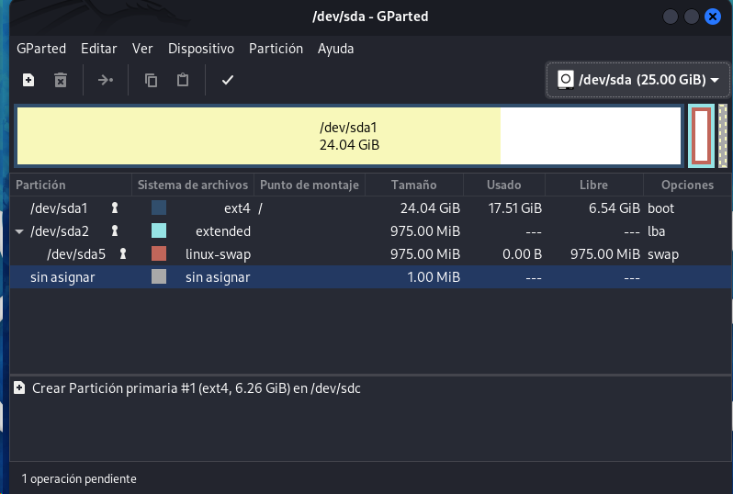
0. Gparted.
Antes de elaborar esta práctica debemos comprobar si tenemos esta herramienta en nuestra máquina virtual, en el caso de que no esté implementada en la máquina virtual, lo podremos descargar fácilmente desde la terminal o simplemente desde la tienda de aplicaciones de la misma máquina virtual.
Gparted, es un Software que se utiliza para dividir almacenamiento, agregar nuevos dispositivos y darles volumen.

Slide 3

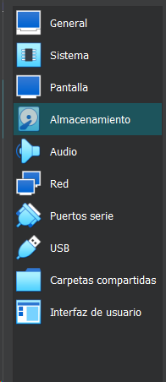
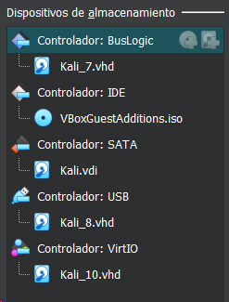

1. Creación de 4 unidades de Almacenamiento.
Para este paso nos tendremos que ir a las opciones de nuestra máquina virtual en el Virtual Vox y de ahí acceder a la sección de Almacenamiento, ahí podremos agregar nuestros diferentes tipos de almacenamiento, como se puede ver en la captura de pantalla.

Slide 4
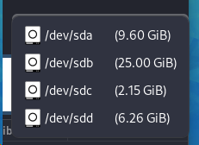
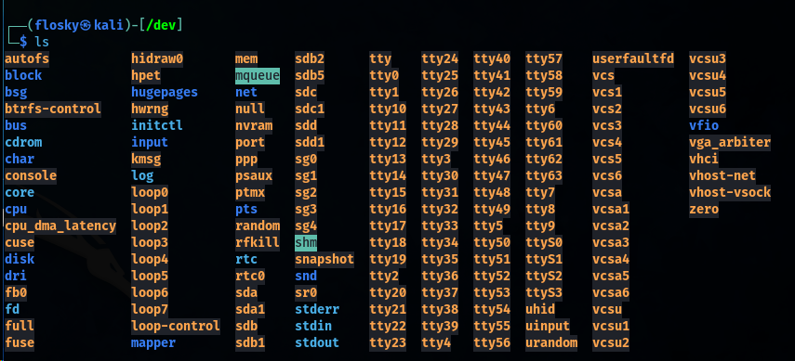
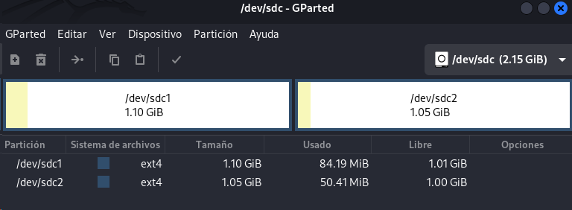
2. Uso De Gparted En Kali Linux.
Una vez agregado ese almacenamiento a nuestra maquina virtual, debemos entrar en la maquina virtual y darle sus particiones correspondientes mediante Gparted.
A continuación, dividiré un dispositivo en dos particiones para que sirva de ejemplo.

Slide 5

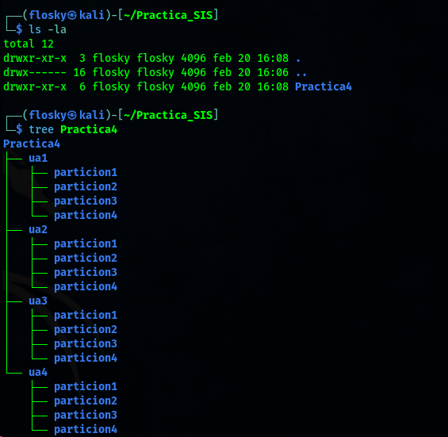
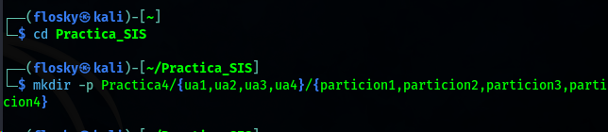
3. Montar todas y cada una de las unidades.
Para montar todas las particiones mediante la terminar y en un solo comando usaremos el comando: mkdir -p Practica4/{ua1, ua2, ua3, ua4}/{particion1, particion2,particion3,particion4}

Slide 6
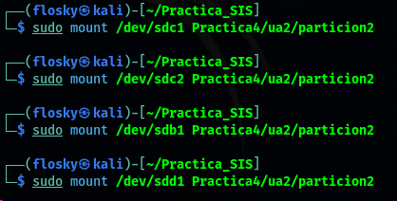

4.Explicación del montaje y desmontaje.
Para montarlo en la terminar usaremos el comando:
·sudo mount /dev/sdb1 ./particion1
Para desmontarlo usaremos el comando:
·sudo unmount /dev/sdb1

Slide 7


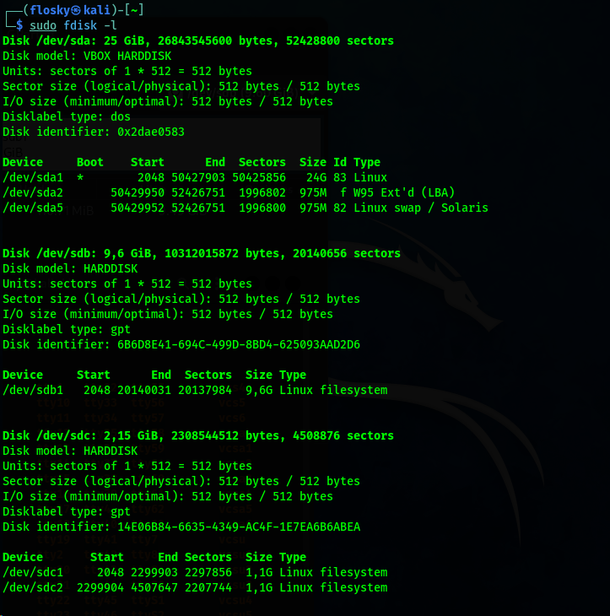

5. Uso de Sudo fdisk -l.
Este comando en Linux lo que nos muestra es todas las características que definen a nuestros dispositivos que hemos agregado recientemente una vez acabado el trabajo ☺

